Slide 1

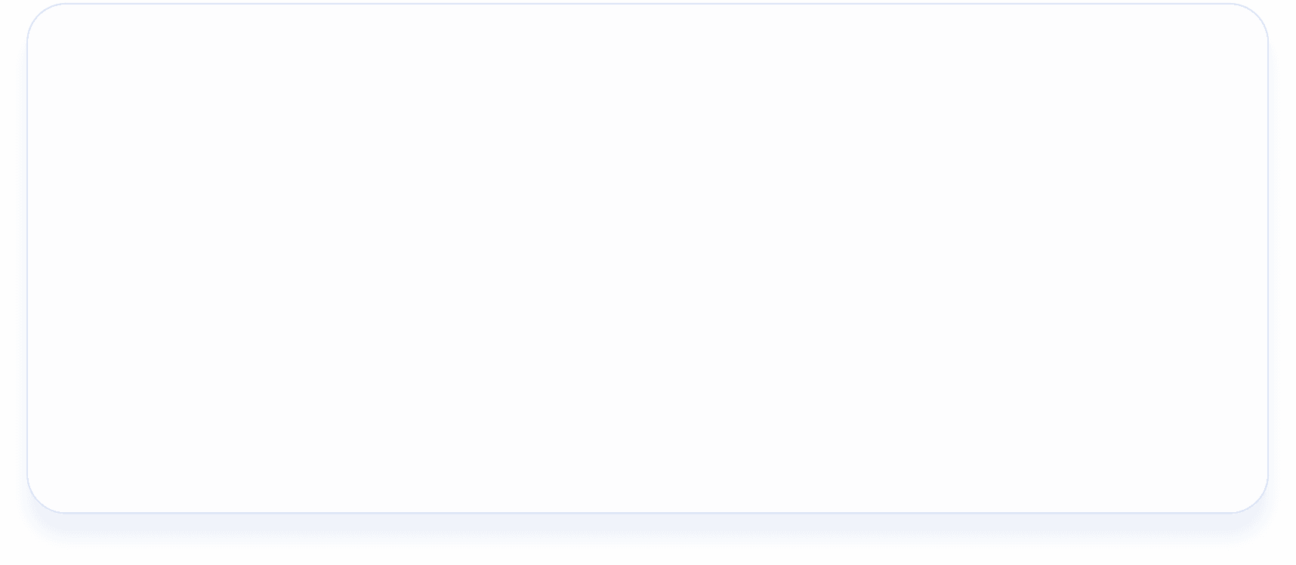


CIFAR10图像识别项目复盘
汇报人：
汇报日期：2025/12/08

Slide 2







目录
项目背景与目标
数据准备
模型设计
训练策略
结果分析
总结与展望

Slide 3


01
项目背景与目标

Slide 4

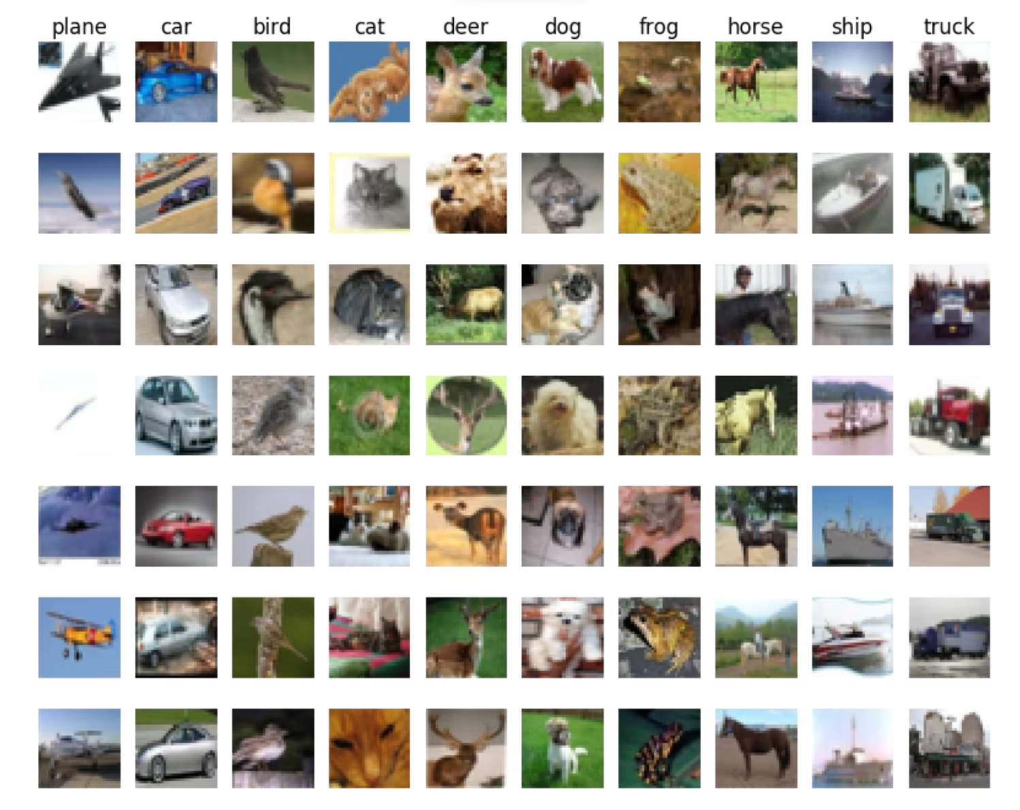
CIFAR10数据集
小型图像分类任务的基石
由 60000张 32×32彩色图像构成，涵盖10个类别，是检验计算机视觉模型性能的基准数据集。

Slide 5
项目核心任务与评价指标
核心任务
评价指标
训练策略
构建神经网络，对CIFAR10测试集进行 十类图像分类 ，并统计分类准确率。
采用 整体准确率 衡量综合性能，并分析类别级准确率，定位易混样本。
结合 学习率衰减 与验证集监控，确保训练过程稳定且结果可复现。

Slide 6
02
数据准备

Slide 7
数据预处理流程
训练集变换
transform_train = transforms.Compose([
transforms.RandomHorizontalFlip(),
transforms.RandomCrop(32, padding=4),
transforms.ToTensor(),
transforms.Normalize((0.4914, 0.4822, 0.4465), (0.2023, 0.1994, 0.2010)),
])
transform_test = transforms.Compose([
transforms.ToTensor(),
transforms.Normalize((0.4914, 0.4822, 0.4465), (0.2023, 0.1994, 0.2010)),
])
随机水平翻转
随机裁剪 (32x32)
ToTensor
标准化 (RGB)
测试集变换
中心裁剪 (32x32)
ToTensor
标准化 (RGB)
Notes:
训练集采用 数据增强 提升模型鲁棒性，测试集仅做必要处理以保证评估一致性。两阶段均执行 标准化 ，使输入分布一致。

Slide 8
def imshow(img, ax=None):
"""显示图像"""
img = img / 2 + 0.5 # 反归一化
npimg = img.numpy()
# 确保数据在有效范围内
npimg = np.clip(npimg, 0, 1)
if ax is None:
plt.imshow(np.transpose(npimg, (1, 2, 0)))
plt.axis('off')
else:
ax.imshow(np.transpose(npimg, (1, 2, 0)))
ax.axis('off')
训练样本可视化
从训练批次中随机抽取样本，直观展示 类别均衡性 与图像多样性。通过观察可以发现，猫、狗等类别因形态多变，对模型特征提取能力构成挑战。
观察结论:
猫狗、鹿马等形态相近的类别，是后续模型改进的重点关注对象。

Slide 9
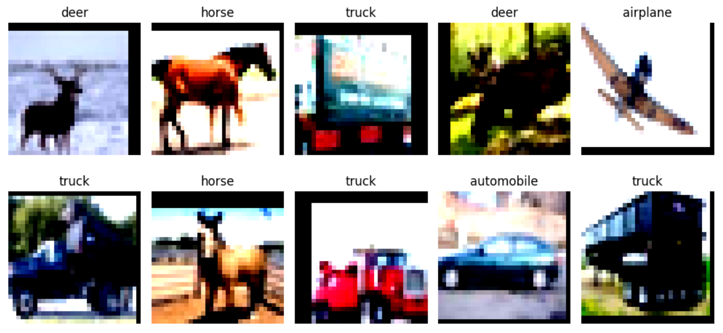
数据可视化

Slide 10
03
模型设计

Slide 11
SimpleCNN 模型结构解析
输入图像
卷积层
Flatten
全连接层
输出层
32x32x3
3层, 通道递增
展平为一维
2层, 含Dropout
10类概率
结构简洁，参数量小，适合作为 基线模型 快速验证数据与训练流程的正确性。

Slide 12
SimpleCNN
class SimpleCNN(nn.Module):
"""简单的CNN模型用于CIFAR10分类"""
def __init__(self):
super(SimpleCNN, self).__init__()
self.conv1 = nn.Conv2d(3, 32, kernel_size=3, padding=1)
self.conv2 = nn.Conv2d(32, 64, kernel_size=3, padding=1)
self.conv3 = nn.Conv2d(64, 128, kernel_size=3, padding=1)
self.pool = nn.MaxPool2d(2, 2)
self.fc1 = nn.Linear(128 * 4 * 4, 512)
self.fc2 = nn.Linear(512, 256)
self.fc3 = nn.Linear(256, 10)
self.dropout = nn.Dropout(0.5)
def forward(self, x):
x = self.pool(torch.relu(self.conv1(x)))
x = self.pool(torch.relu(self.conv2(x)))
x = self.pool(torch.relu(self.conv3(x)))
x = x.view(-1, 128 * 4 * 4)
x = torch.relu(self.fc1(x))
x = self.dropout(x)
x = torch.relu(self.fc2(x))
x = self.dropout(x)
x = self.fc3(x)
return x

Slide 13
04
训练策略

Slide 14
损失函数与优化策略
损失函数
优化器
学习率调度
采用交叉熵损失 (CrossEntropyLoss)，适用于多分类任务，有效衡量预测概率分布与真实标签的差异。
采用StepLR，每10轮学习率乘以0.5，降低后期训练震荡，稳定收敛。
使用Adam优化器，初始学习率1e-3，权重衰减1e-4，兼顾收敛速度与泛化能力。

Slide 15
损失函数与优化策略
for epoch in range(epochs):
model.train()
running_loss = 0.0
correct = 0
total = 0
for batch_idx, (inputs, targets) in
enumerate(train_loader):
optimizer.zero_grad()
outputs = model(inputs)
loss = criterion(outputs, targets)
loss.backward()
optimizer.step()
if batch_idx % 100 == 0:
print(f'Epoch: {epoch+1}/{epochs}, Batch: {batch_idx}/{len(train_loader)}, Loss: {loss.item():.4f}')
scheduler.step()
train_acc = 100. * correct / total
test_acc = evaluate_model(model, test_loader, device)
train_losses.append(running_loss / len(train_loader))
train_accuracies.append(train_acc)
test_accuracies.append(test_acc)

Slide 16
05
结果分析

Slide 17
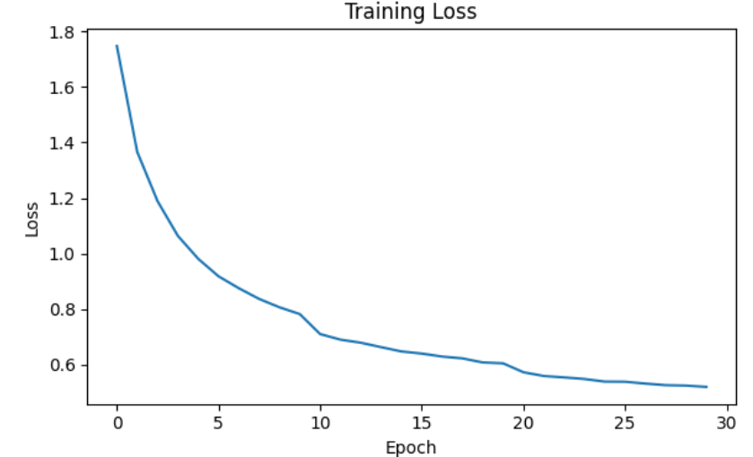
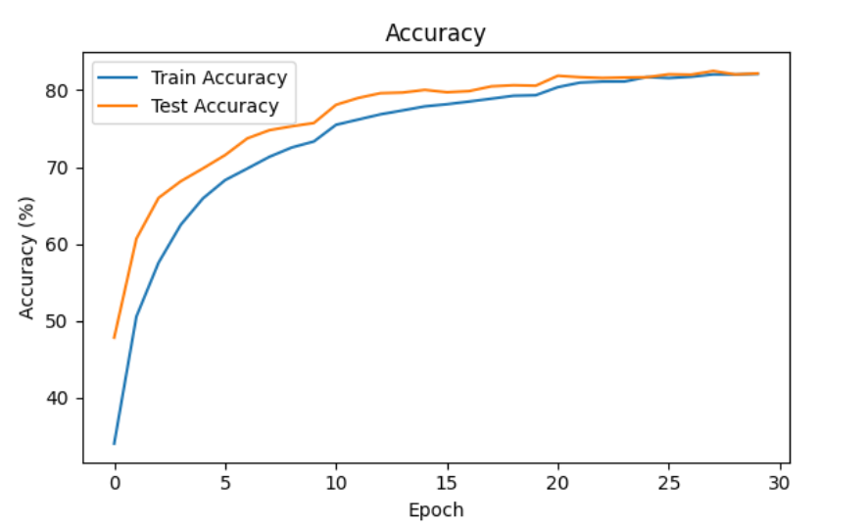
模型性能分析
训练损失
预测正确率

Slide 18
模型性能分析
total += targets.size(0)
correct += predicted.eq(targets).sum().item()
for i in range(targets.size(0)):
label = targets[i]
class_correct[label] += (predicted[i] == label).item()
class_total[label] += 1
print(f'整体准确率: {100 * correct / total:.2f}%')
print('\n每个类别的准确率:')
for i in range(10):
accuracy = 100 * class_correct[i] / class_total[i] if class_total[i] > 0 else 0
print(f'{classes[i]}: {accuracy:.2f}%')
def test_model_performance(model, test_loader):
"""测试模型性能"""
device = torch.device("cuda" if torch.cuda.is_available() else "cpu")
model = model.to(device)
model.eval()
correct = 0
total = 0
class_correct = [0] * 10
class_total = [0] * 10
with torch.no_grad():
for inputs, targets in test_loader:
inputs, targets = inputs.to(device), targets.to(device)
outputs = model(inputs)
_, predicted = outputs.max(1)

Slide 19
模型性能分析
模型对真实场景中的 光照、背景变化 具备一定泛化能力，但部分案例置信度较低，提示需通过 更丰富的数据增强 策略进一步优化。

Slide 20
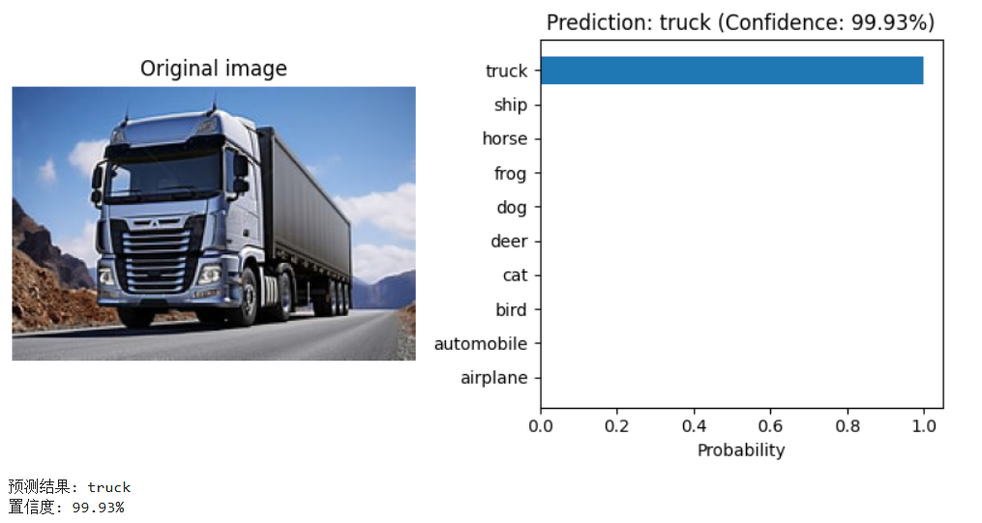
自定义图像实测与泛化性评估

Slide 21
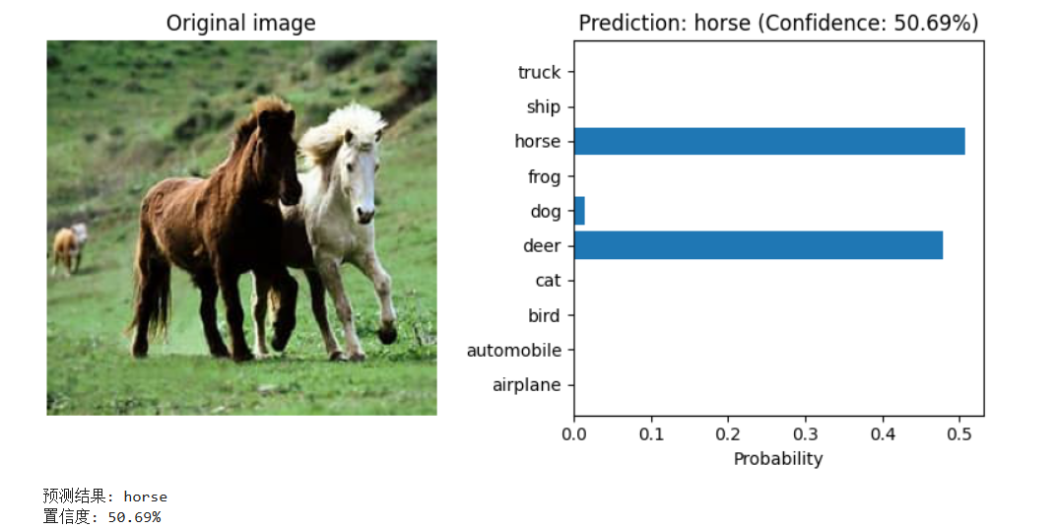
自定义图像实测与泛化性评估
模型对真实场景中的 光照、背景变化 具备一定泛化能力，但部分案例置信度较低，提示需通过 更丰富的数据增强 策略进一步优化。

Slide 22
06
总结与展望

Slide 23
项目总结与核心收获
掌握完整流程
理解优化技巧
从数据管道、模型设计、训练脚本到结果可视化，掌握了PyTorch项目的标准开发流程。
通过对比实验，直观体会了BatchNorm、学习率调度等技巧对模型性能的关键影响。
沉淀项目代码
学会性能分析
代码结构清晰，注释详尽，已封装为可复用模块，可直接迁移至其他图像分类任务。
能够通过训练曲线和混淆矩阵诊断模型问题，为后续优化提供数据驱动的方向。

Slide 24
后续优化与未来展望
模型结构升级
数据增强增强
模型集成
模型部署
引入残差连接、注意力机制
采用AutoAugment、CutMix策略
融合多模型预测，提升泛化性
轻量化与移动端应用
持续优化，将模型准确率推向 90%以上 ，并探索其在实际场景中的应用价值。

Slide 25

汇报日期：2025/12/08
感谢您的观看
THANK YOU FOR READING！
源码：https://www.github.flycode/cnn_learn_cifar.git
汇报人：

